Slide 1
Medal Dungeon
Авторы: Казаков Даниил Алексеевич Краснов Андрей Юрьевич
Коптуров Роман Сергеевич

Slide 2
Введение
Идея проекта: создание игры на языке Python с использованием библиотеки arcade.
Решаемая задача: научиться делать игры на Python, используя библиотеку arcade.

Slide 3
Структура программы
Язык программирования: Python 3;
Используемые библиотеки: arcade, os, sys, math;
Особенности программы: проект создан, полностью опираясь на принципы ООП.

Slide 4
Устройство классов
BaseEntity - основной класс для всех персонажей
BaseEnemy - наследуется от BaseEntity, класс для врагов
Archer, Barbarian, Warrior - классы врагов, наследуются от BaseEnemy
BaseProjectile - класс для снарядов
Player - класс для игрока

Slide 5
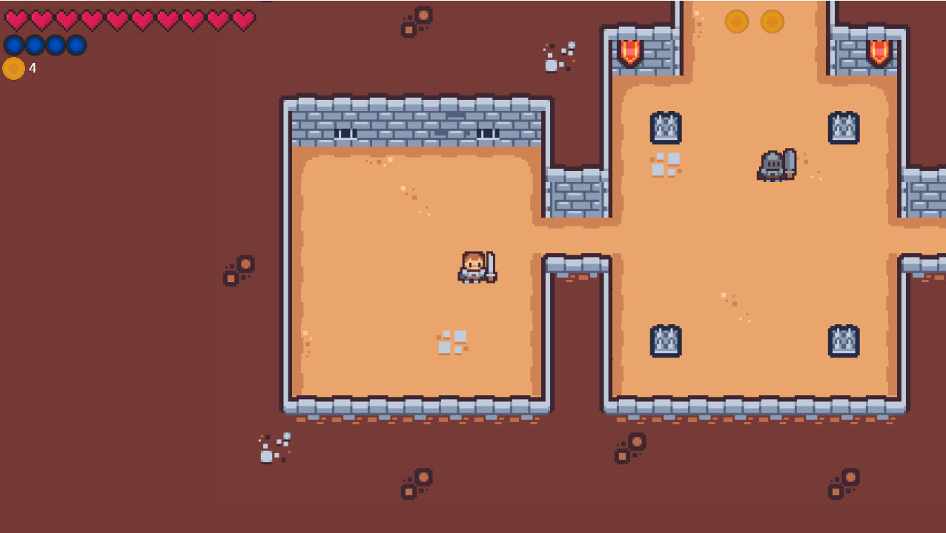
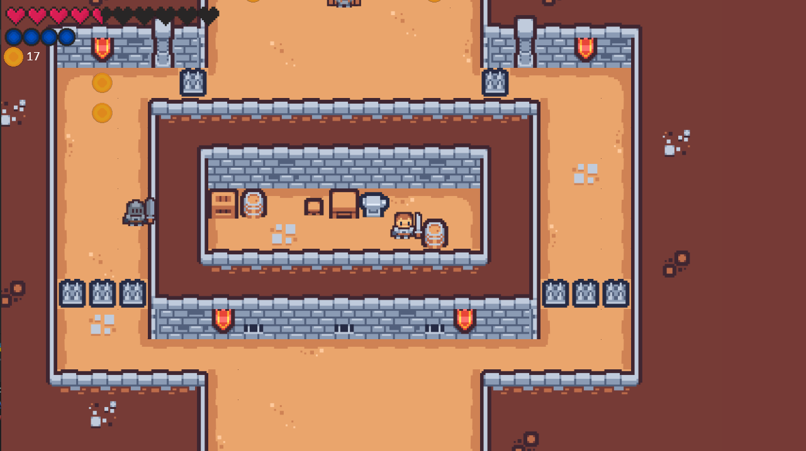
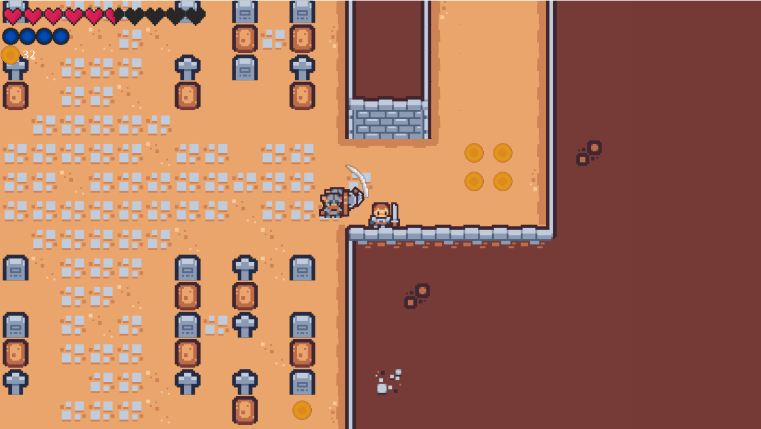
Скриншоты

Slide 6
Заключение
Возможности для улучшения:
Создание большего количества уровней
Создание финального босса

Slide 7
Спасибо за внимание!

